Slide 1


Slide 2

Stato di attuazione del Programma POR FESR ABRUZZO 2014-2020 al 31.12.2019
ASSI | Dotazione finanziaria | procedure attivate al 31.12.2019 | Totale Spesa certificata alla CE a Dicembre 2019 | Spesa attestata successivamente alla certificazione
ASSE I - RICERCA, SVILUPPO TECNOLOGICO E INNOVAZIONE | € 45.000.000,00 | 43.228.203,50 | € 12.840.367,65
ASSE II - DIFFUSIONE SERVIZI DIGITALI | € 26.000.000,00 | 25.000.000,00 | € 8.568.060,33
ASSE III - COMPETITIVITA' DEL SISTEMA PRODUTTIVO | € 64.000.000,00 | 61.900.000,00 | € 15.298.976,42
ASSE IV - PROMOZIONE DI UN'ECONOMIA A BASSE EMISSIONI DI CARBONIO | € 23.000.000,00 | 23.000.000,00 | € 4.441.977,33
ASSE V - RIDUZIONE DEL RISCHIO IDROGEOLOGICO (*) | € 23.439.260,00 | 23.439.260,00 | € 5.753.250,46 | € 881.900,99
ASSE VI - TUTELA E VALORIZZAZIONE DELLE RISORSE NATURALI E CULTURALI | € 16.500.000,00 | 16.500.000,00 | € 6.736.693,29
ASSE VII - SVILUPPO URBANO SOSTENIBILE | € 23.000.000,00 | 23.000.000,00 | € 4.371.179,60
ASSE VIII - ASSISTENZA TECNICA | € 9.009.780,00 | 7.800.000,00 | € 2.766.588,37
ASSE IX - PREVENZIONE DEL RISCHIO IDROGEOLOGICO E SISMICO E SOSTEGNO ALLA RIPRESA ECONOMICA DELLE AREE COLPITE DAL TERREMOTO DEL 2016-2017 (CRATERE) | € 40.000.000,00 (di cui € 20.000.000 per il dissesto idrogeologico) | 23.000.000,00 | € 1.093.390,21
TOTALE | € 269.949.040,00 | € 246.867.463,50 | € 61.870.483,66 | € 881.900,99
(*) A seguito del disimpegno di € 1.560.740,00 per mancato raggiungimento del target di spesa relativo al performance framework al 31.12.2018

Slide 3
Obiettivo spesa FESR (N+3). Abruzzo supera target
Obiettivo finanziario al 31.12.2019 | 22.900.143
Totale spesa certificata al 31.12.2019 | 25.225.477
La spesa complessivamente certificata nell’ambito del POR FESR Abruzzo 2014-2020 è pari a € 61.870.484, il 26,72% del Programma al netto della dotazione finanziaria dell’Asse IX.
Il target finanziario N+3 previsto per il 2019 è pari a € 22.900.143.
La Regione Abruzzo ha superato il target di spesa N+3 andando a certificare per il 2019
€ 25.225.477, superando così di circa € 2.325.335 il target previsto dalla Commissione europea.

Slide 4
Dissesto idrogeologico - Asse V
POR FESR Abruzzo 2014-2020 Asse V – Obiettivo n. 5 Riduzione del rischio idrogeologico. Azione 5.1.1. «Interventi di messa in sicurezza e per l’aumento della resilienza dei territori più esposti a rischio idrogeologico e di erosione costiera». Dotazione finanziaria per il periodo di programmazione pari ad € 23.439.260,00 (FESR 50%, Stato 35% e Regione 15%).
Comuni beneficiari n. 26: Bisegna (AQ), Capistrello (AQ), Fagnano Alto (AQ), Pacentro (AQ), Sante Marie (AQ), Arielli (CH), Ari (CH), Castel Frentano (CH), Gissi (CH), Montebello sul Sangro (CH), Monteodorisio (CH), Ortona (CH), Sant’Eusanio del Sangro (CH), San Vito Chietino (CH), Caramanico Terme (PE), Città Sant’Angelo (PE), Loreto Aprutino (PE), Penne (PE) Salle (PE), Torre De’ Passeri (PE), Turrivalignani (PE), Cortino (TE), Montorio al Vomano (TE), Pietracamela (TE), Teramo (TE) . Nel comune di Roseto degli Abruzzi (TE) l’intervento idraulico è realizzato dal Servizio Genio Civile di Teramo – DPE014.
Responsabile di Asse: Dipartimento Infrastrutture, Trasporti, Mobilità, Reti e Logistica DPE.
Responsabile di Azione: Servizio Difesa Idraulica, Idrogeologica e della Costa DPE013.

Slide 5
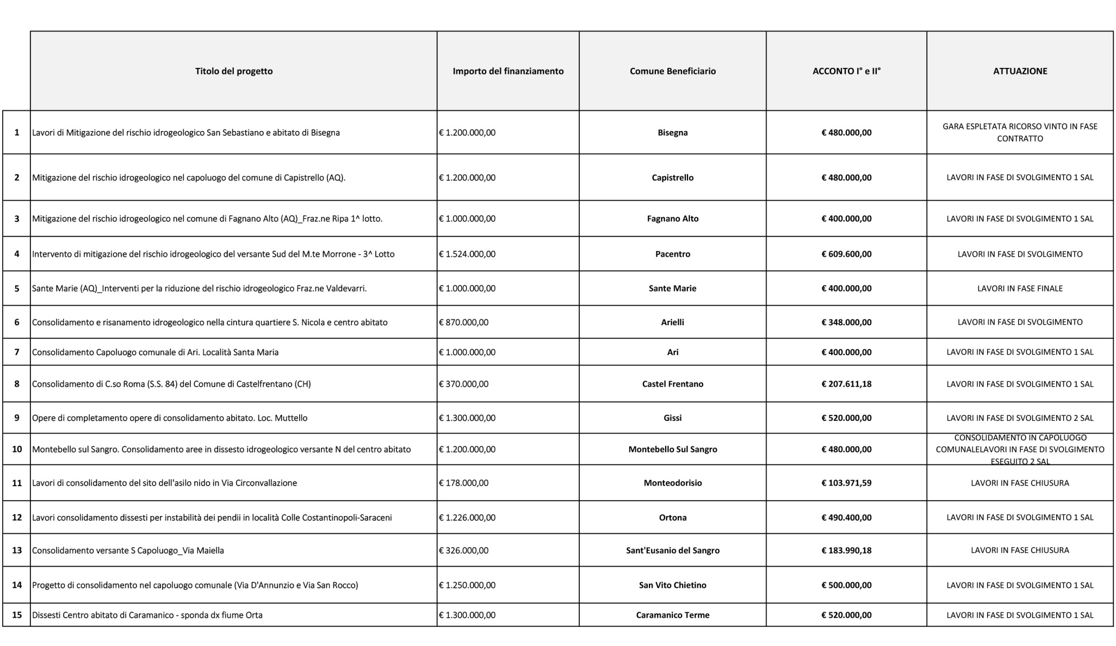
Avanzamento spesa al 31/12/2019 – Asse V

Slide 6
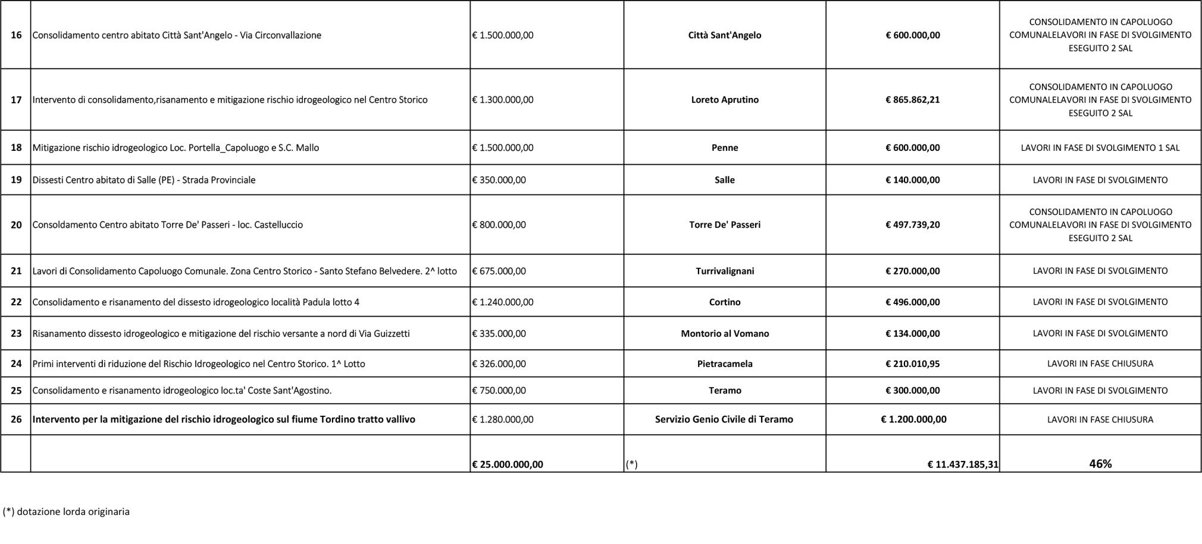
Avanzamento spesa al 31/12/2019 – Asse V

Slide 7
Dissesto idrogeologico e Rischio sismico – Asse IX
POR FESR Abruzzo 2014-2020 Asse IX – Obiettivo n. 5.1 «Prevenzione del rischio idrogeologico e sismico e sostegno alla ripresa economica delle aree colpite dal terremoto del 2016 e 2017 (Cratere). Azione 5.1.1. «Interventi di messa in sicurezza e per l’aumento della resilienza dei territori più esposti a rischio idrogeologico e di erosione costiera». Dotazione finanziaria per il periodo di programmazione pari ad € 20.000.000,00 (FESR 50%, Stato 50%).
Comuni beneficiari n. 14 (16 interventi): Tossicia (TE), Torricella Sicura (TE) - Località Villa Popolo; Farindola (TE), Campli (TE) - Loc. Castelnuovo; Isola del Gran Sasso (TE), Torricella Sicura (TE) Loc. Ioannella; Valle Castellana (TE), Pizzoli (AQ), Fano Adriano (TE), Rocca Santa Maria (TE), Campli (TE) - Località Paduli; Cortino (TE), Crognaleto (TE), Castelli (TE), Civitella del Tronto (TE) e Teramo (TE).
Responsabile di Asse: Dipartimento Infrastrutture, Trasporti, Mobilità, Reti e Logistica DPE.
Responsabile di Azione: Servizio Difesa Idraulica, Idrogeologica e della Costa DPE013.

Slide 8
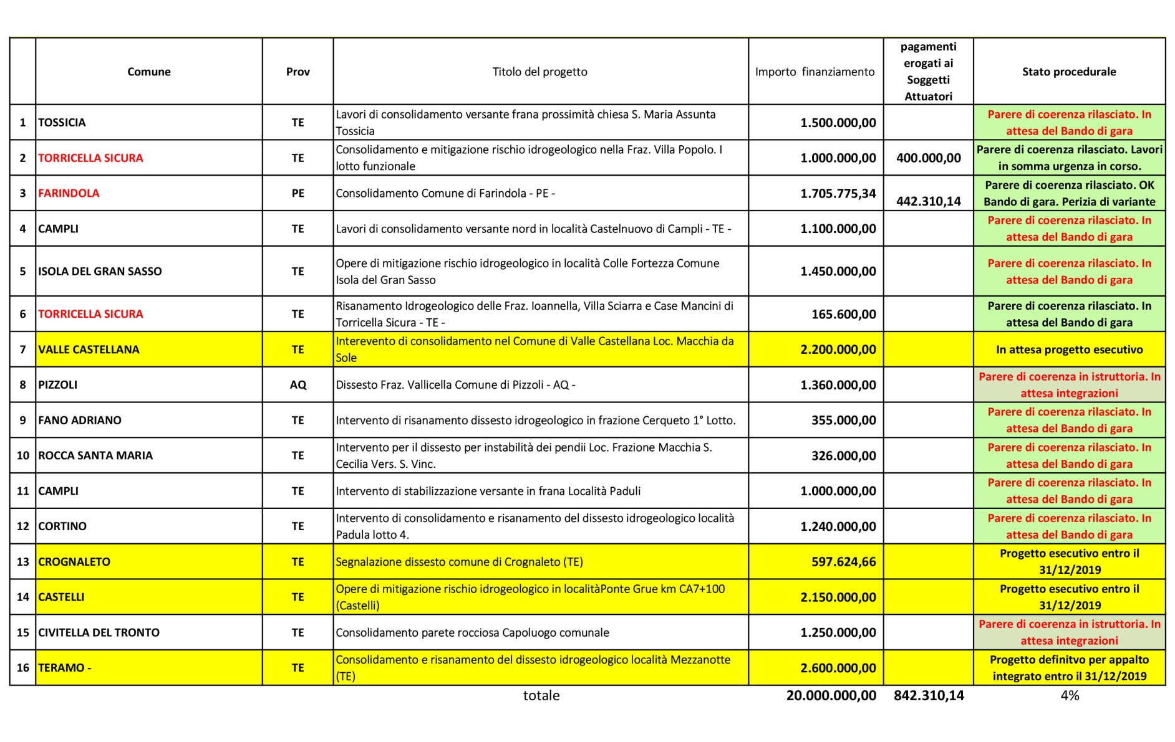
Avanzamento spesa al 31/12/2019 – Asse IX

Slide 9
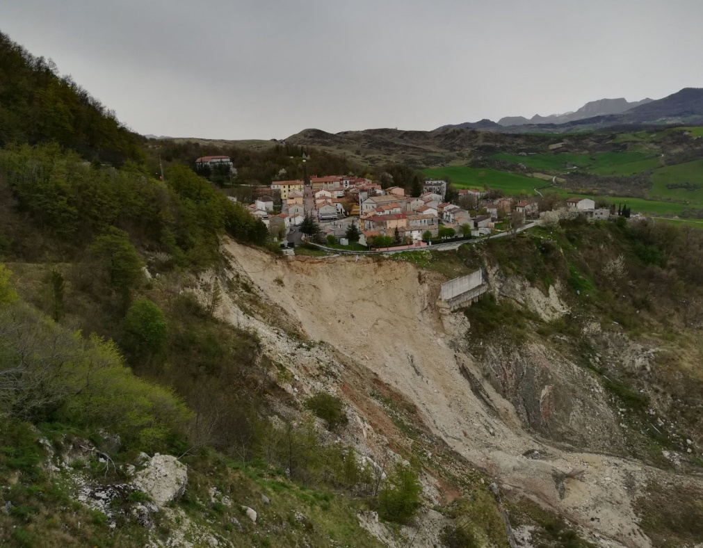
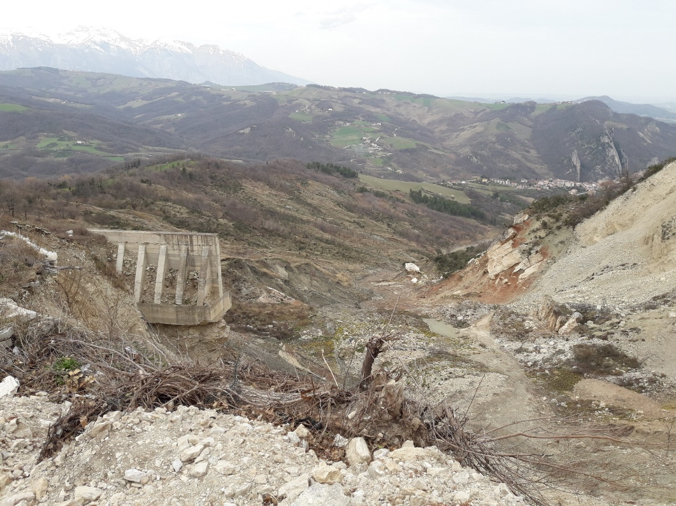
Esempi di Opere pubbliche sul Dissesto idrogeologico
Affrontare la complessità idrogeologica del territorio regionale per garantire la messa in sicurezza dei centri abitati delle aree interne.
Vista del movimento franoso che interessa le pendici settentrionali del Capoluogo comunale di Montebello Sul Sangro (CH).

Slide 10
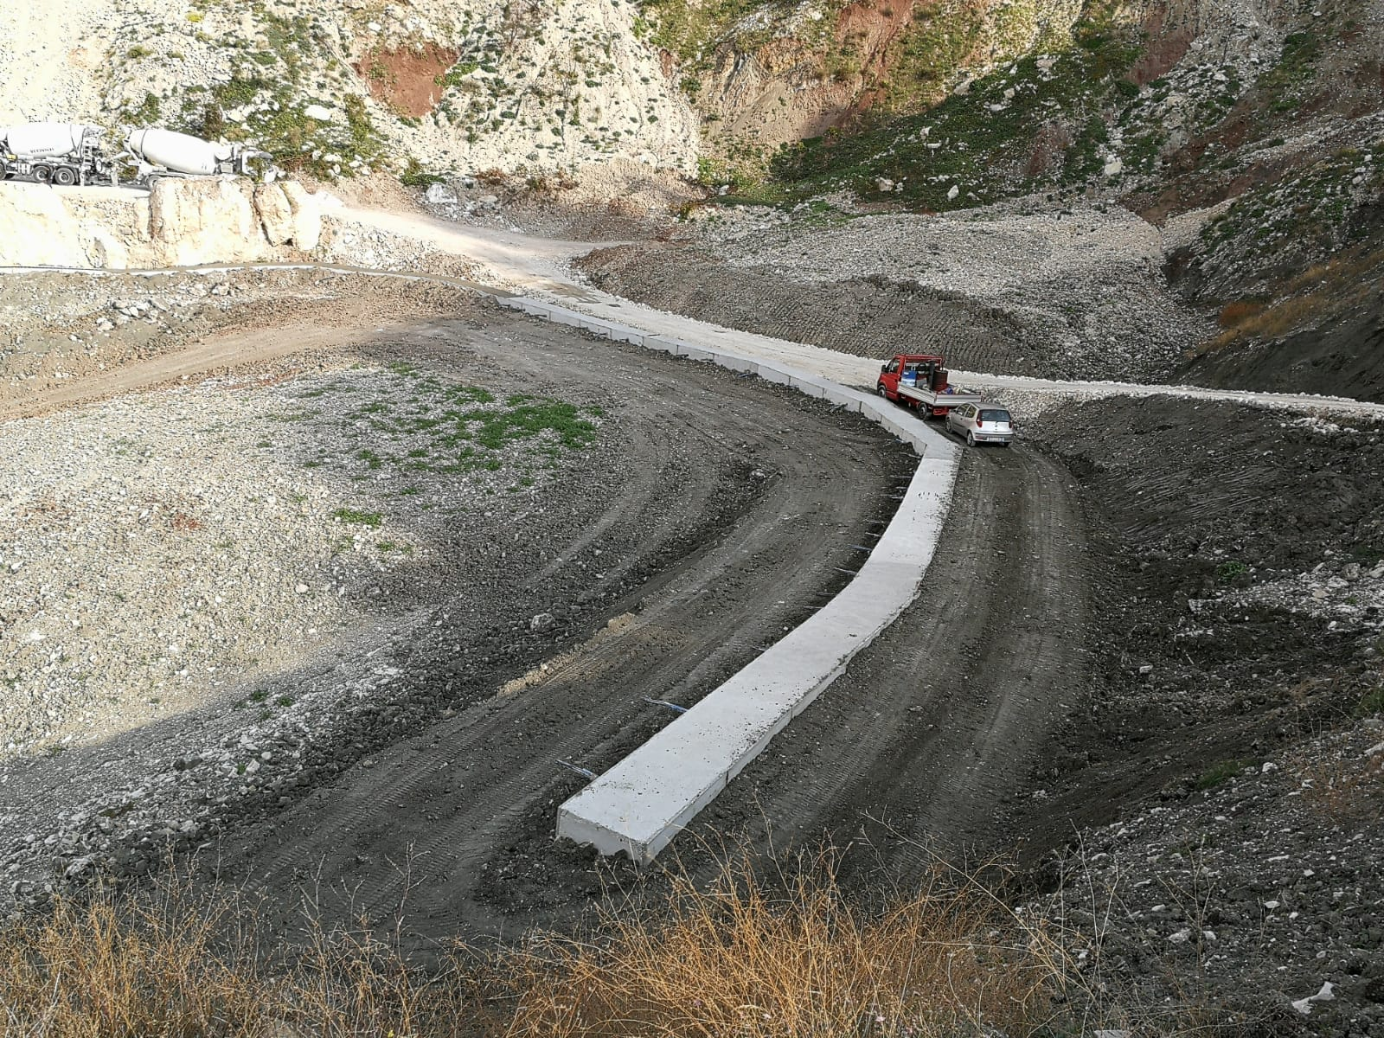
Esecuzione dei lavori per il consolidamento del versante settentrionale del Capoluogo comunale di Montebello Sul Sangro (CH).

Slide 11
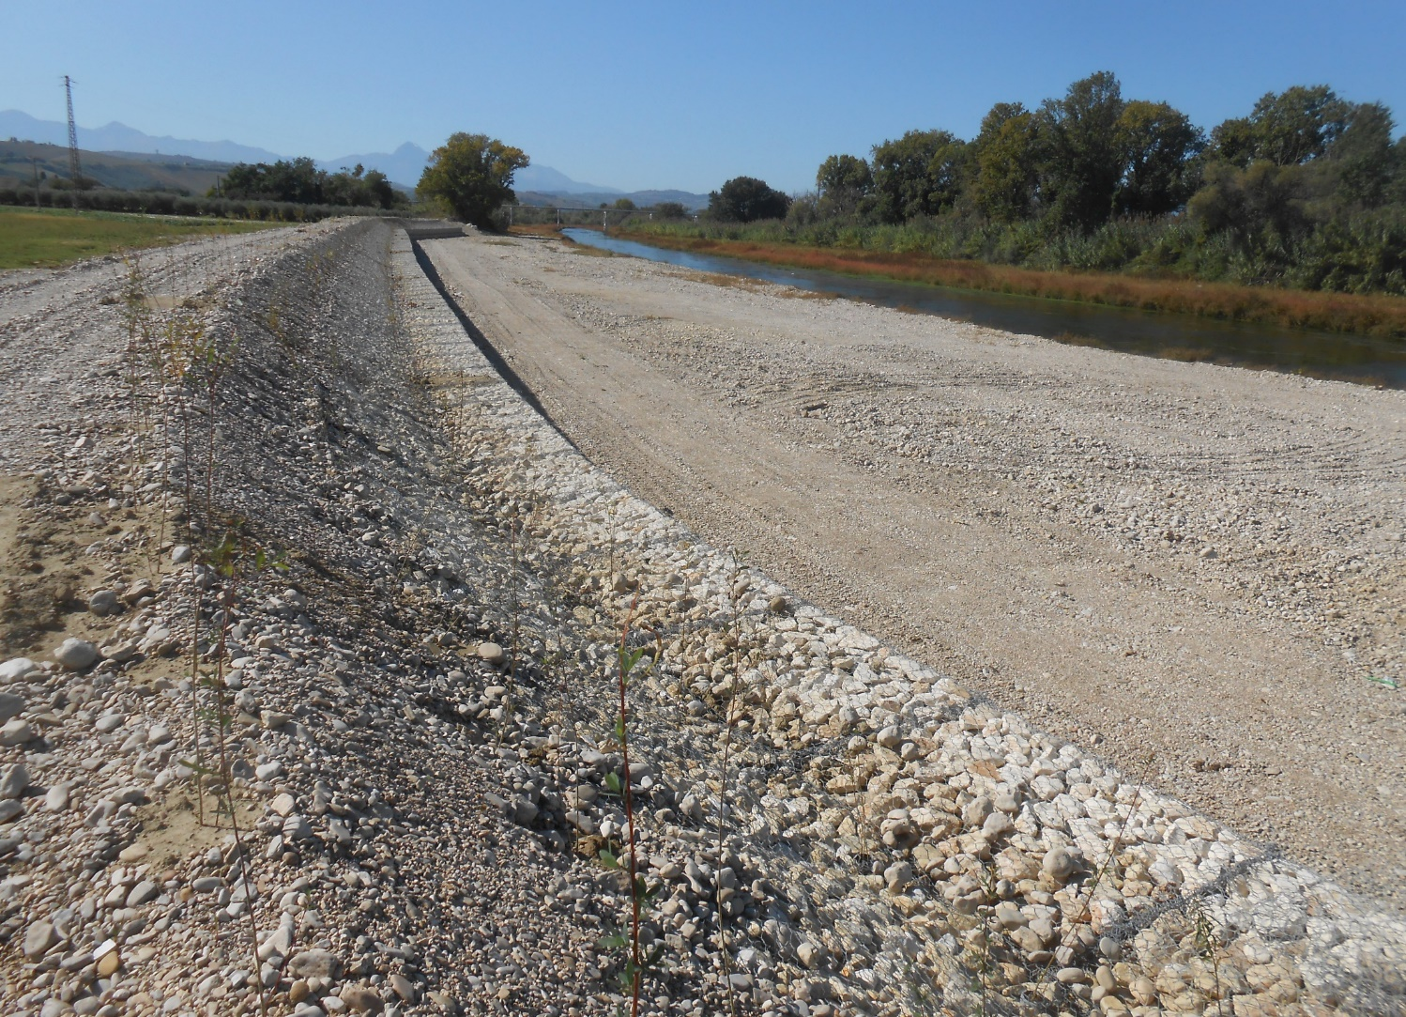
Ridare spazio ai corsi d’acqua: intervento di ampliamento dell’alveo del Fiume Tordino (tratto vallivo) per la difesa idraulica del comune di Roseto degli Abruzzi (TE).
Intervento in fase di ultimazione da parte del Servizio del Genio Civile di Teramo.

Slide 12
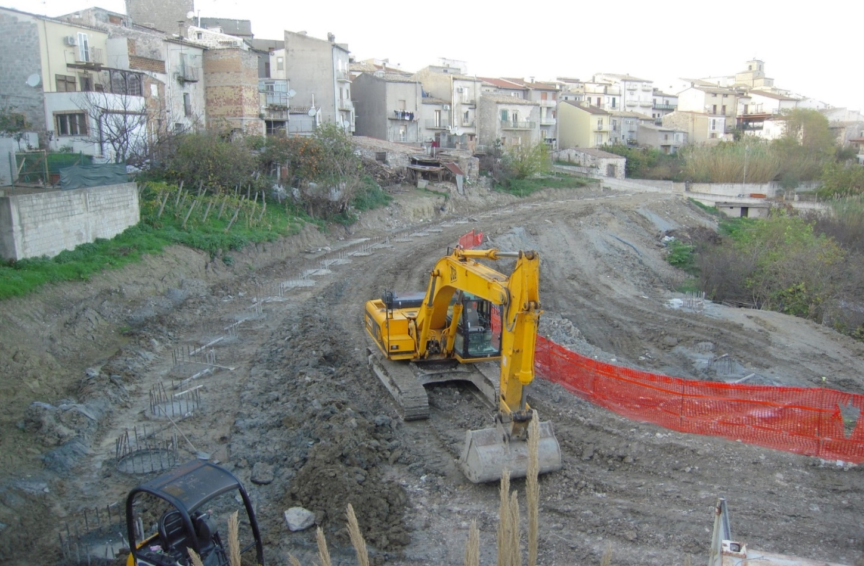
Garantire la sicurezza del tessuto storico-urbanistico dei centri abitati. Intervento di consolidamento nel Capoluogo comunale di Gissi (CH) – Località Muttello.

Slide 13
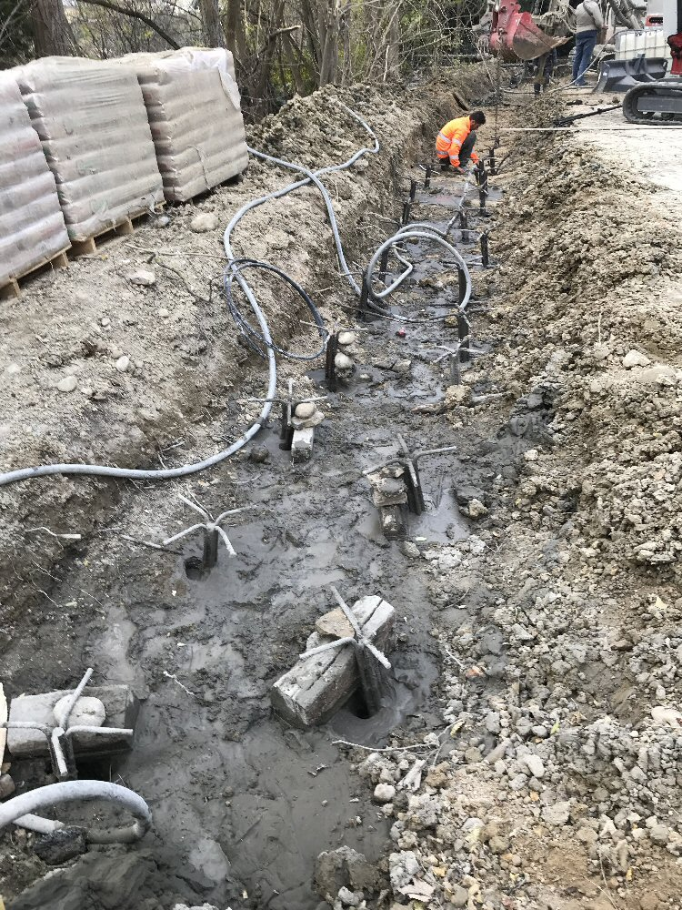
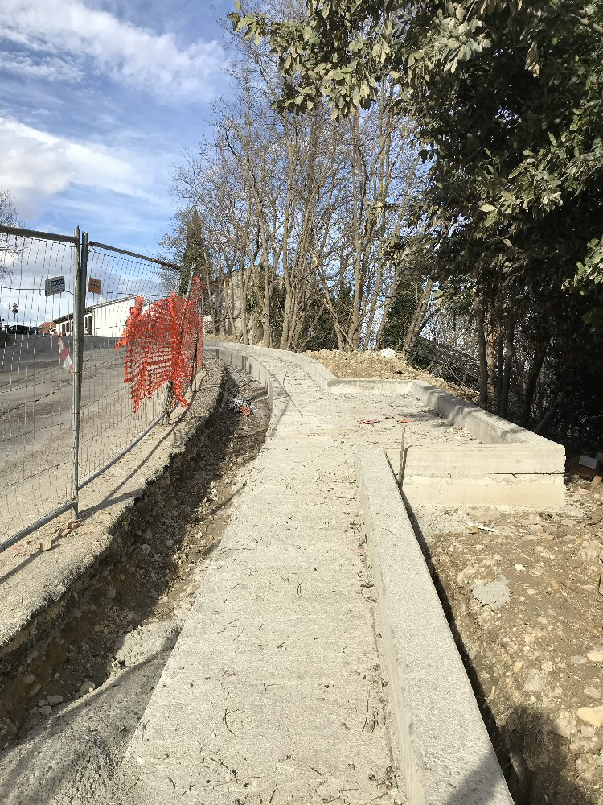
Garantire l’accessibilità nei centri abitati. Interventi di mitigazione del rischio da frana
nel Capoluogo comunale di Castel Frentano (CH). Lavori di consolidamento in fase di ultimazione.

Slide 14
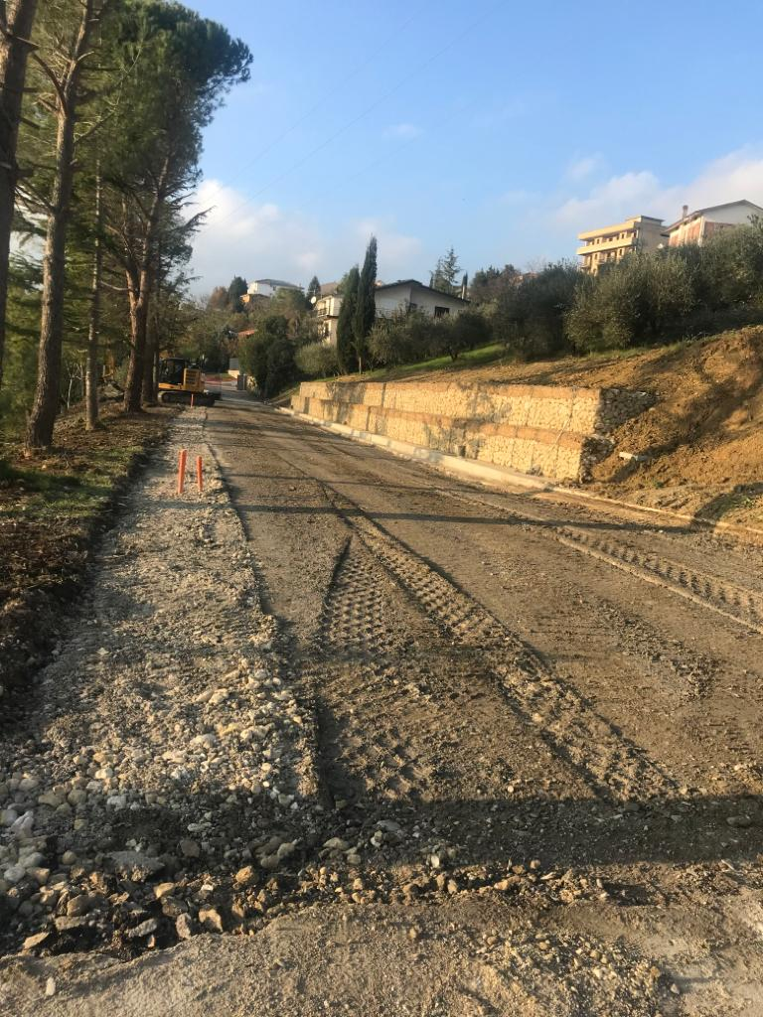
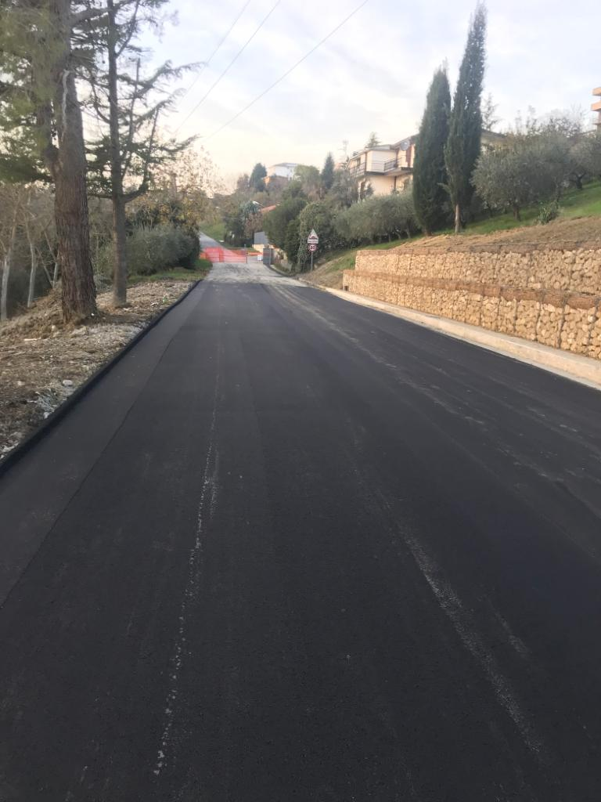
Stabilizzazione del versante, funzionalità stradale e tutela degli edifici. Intervento di consolidamento nel Capoluogo comunale di Sant’Eusanio del Sangro (CH) – Circonvallazione Maiella. Lavori ultimati.

Slide 15
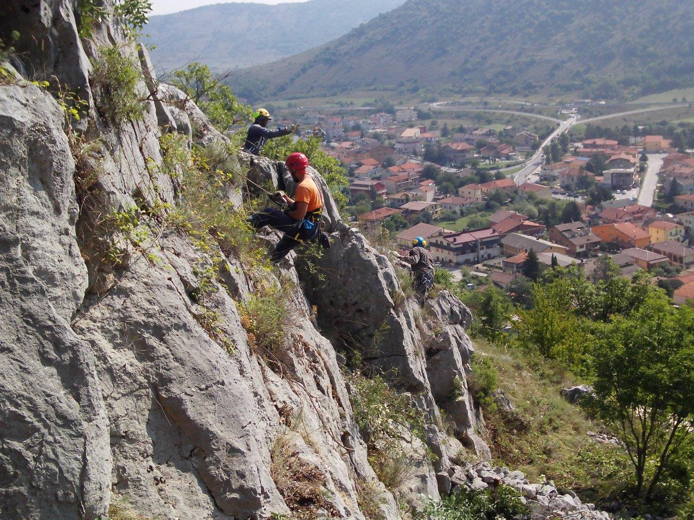
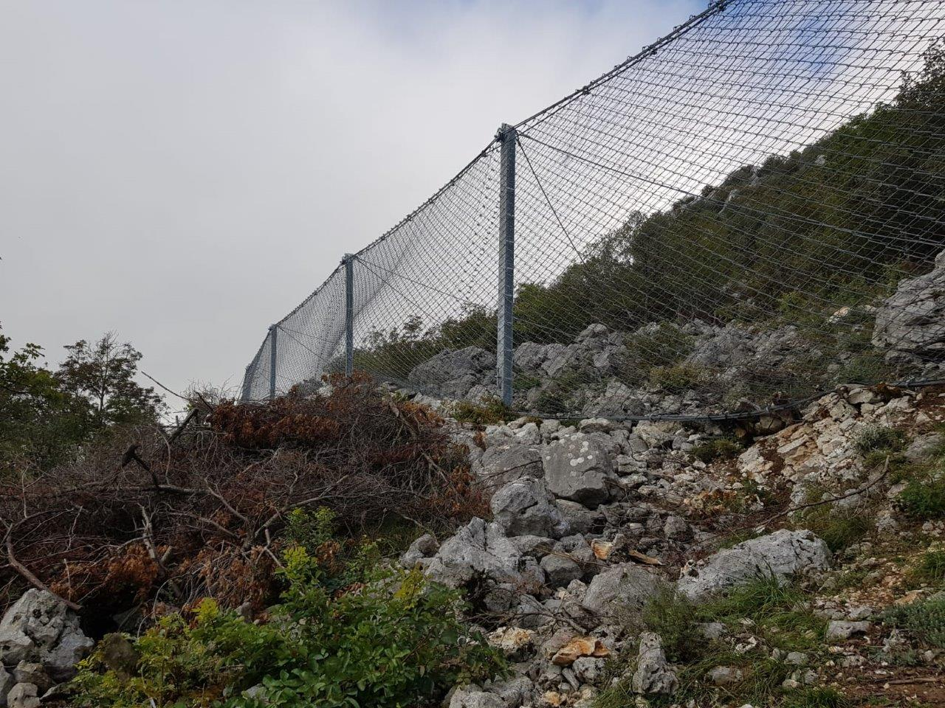
Proteggere i centri abitati dai processi gravitativi improvvisi: Interventi di consolidamento delle pareti rocciose sovrastanti
il Capoluogo comunale di Capistrello (AQ). Lavori in fase di ultimazione.

Slide 16
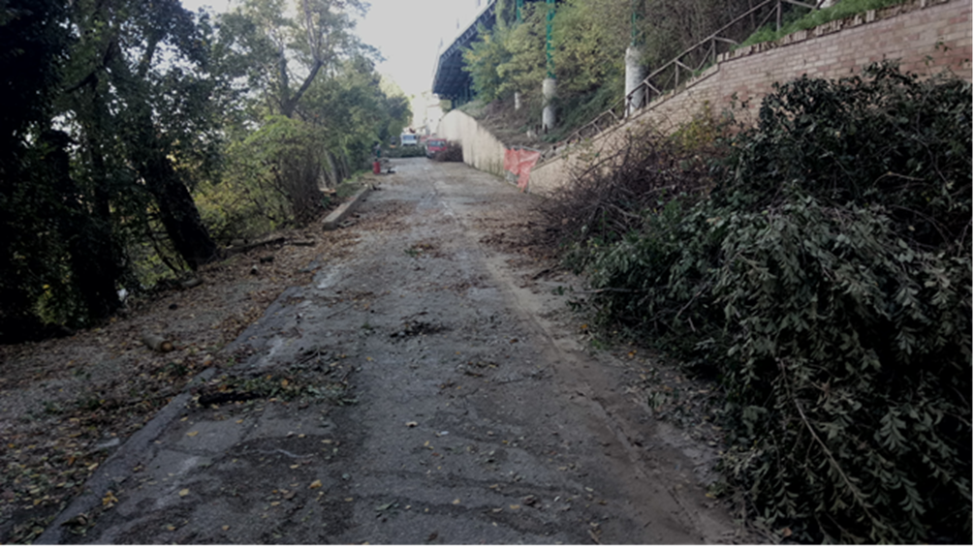
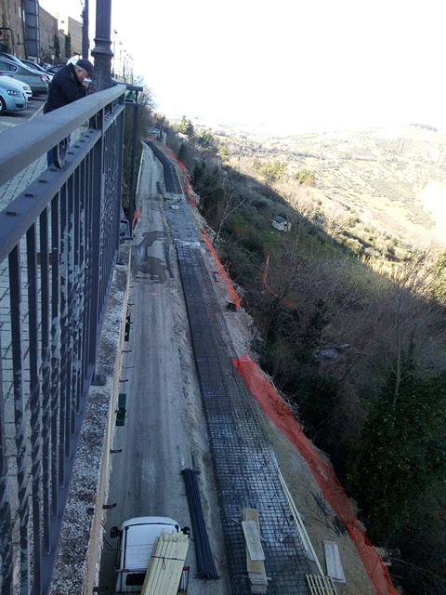
Impedire l’isolamento dei nuclei abitati: Interventi di consolidamento del centro abitato
nel Capoluogo comunale di Città Sant’Angelo (PE) – Via Circonvallazione. Lavori ultimati.

Slide 17
Impedire l’isolamento dei nuclei abitati favorendo la riqualificazione e la funzionalità delle aree in dissesto: Interventi di consolidamento del centro abitato nel Capoluogo comunale di Città Sant’Angelo (PE) – Via Circonvallazione. Lavori ultimati.

Slide 18
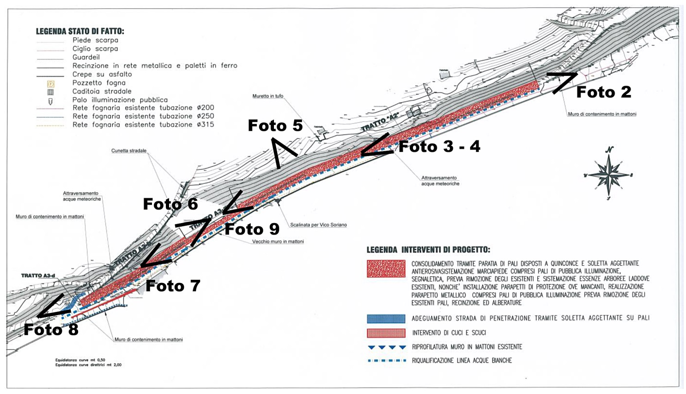
FOCUS INTERVENTO CITTA’ SANT’ANGELO (PE).
Por FESR asse V. Finanziamento € 1.500.000. Lavori conclusi
L’opera prevede la messa in sicurezza dell’abitato mediante il consolidamento della scarpata a valle dell’asse stradale e a monte.
Si è ritenuto di realizzare strutture che costituiscono un’efficace barriera ai fenomeni erosivi in atto con la previsione, per gli effetti di mitigazione ambientale, della piantumazione di arbusti, anche a compensazione dei tagli effettuati.
Nella progettualità è stata prevista la ristrutturazione della rete di smaltimento delle acque bianche provenienti dalla sede stradale attraverso la realizzazione di una linea ex novo.
A seguito di gara ad evidenza pubblica i lavori sono stati aggiudicati all’Ati Sirianni s.r.l. Rock and River per aver offerto un ribasso del 30,64 per cento. Il contratto è stato appaltato e sottoscritto in data 30.08.2018 ed il 20.09.2028 si è proceduto ad effettuare la consegna parziale dei lavori, seguita dalla consegna definitiva avvenuta in data 18.10.2018.
A momento è in corso una variante dei lavori.

Slide 19
VIAGGIO NEI CANTIERI DELLE RISORSE EUROPEE.
A seguito dei buoni risultati ottenuti da Regione Abruzzo nella spesa dei fondi, il Governo regionale è intenzionato a porre la massima attenzione allo sfruttamento delle risorse che provengono dall’Europa.
Accanto alle misure che implementano un più efficiente modello organizzativo per la gestione dei fondi comunitari, la comunicazione accanto alla verifica dello stato di avanzamento dei cantieri e della spesa sono ritenuti necessari a migliorare il rapporto dell’Abruzzo con l’Unione europea.
Ecco dunque che si propone, per la prima volta, un coinvolgimento diretto della stampa in un itinerario sui cantieri, misura per misura, scegliendo mese per mese, un’opera pubblica simbolo delle altre, in compagnia del rapporteur dell’Unione europea, Luigi Nigri, per i fondi Fesr.

